Slide 1
Git lokalnie + komunikacja z Github (repozytorium zdalne)
Przykład

Slide 2

Agenda
Plan działania:
Są dwa podejścia:
Zakładamy repozytorium zdalne i je pobieramy
Zakładamy repozytorium lokalnie i je wysyłąmy

Slide 3
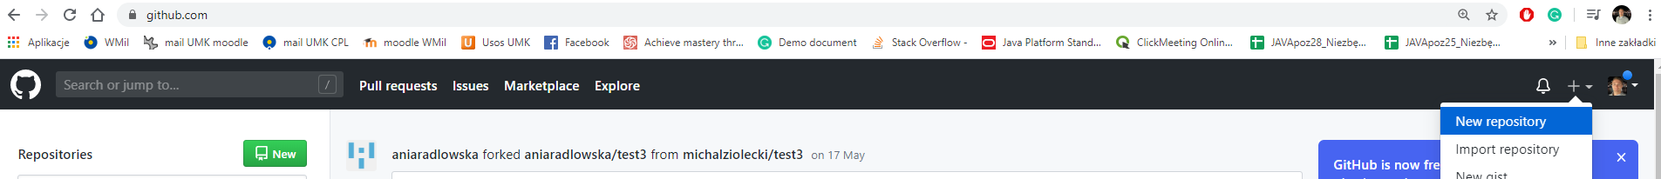
GIT i GITHUB - tutorial
Sposób 1: Tworzymy repozytorium zdalne (na serwerze):
Klikamy „New”

Slide 4
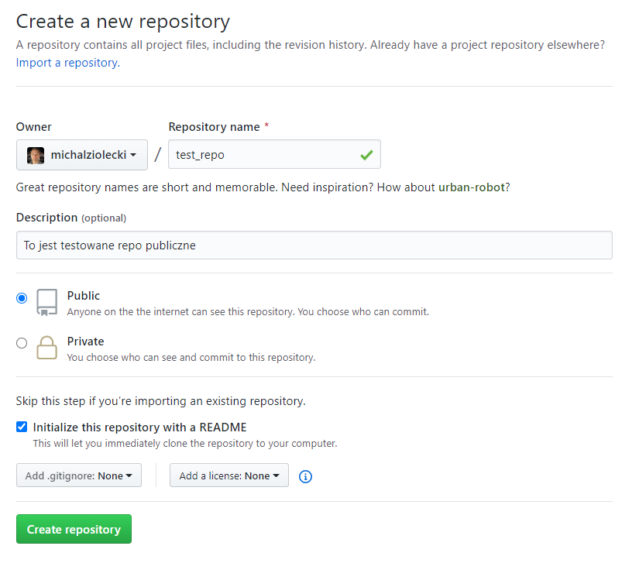
GIT i GITHUB - tutorial
Tworzymy repozytorium zdalne (na serwerze):
Podajemy nazwę repozytorium
Ogólnie zalecałbym nie używanie w nazwach plików, katalogów i innych spacji ☺
Na początku możecie utworzyć README będzie Wam łatwiej ☺

Slide 5
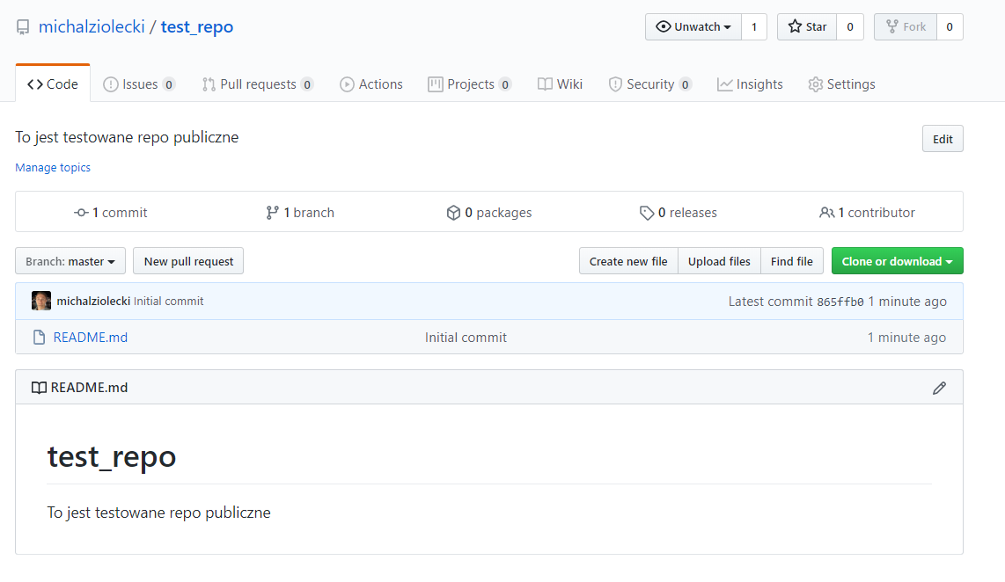
GIT i GITHUB - tutorial
To jest utworzone repozytorium zdalne, czyli na serwerze.
Pewnie jakieś skrzynki gdzieś w Europie ;))

Slide 6
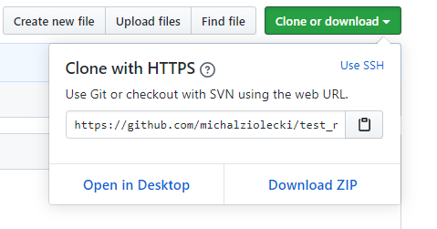
GIT i GITHUB - tutorial
Mamy nasze repozytorium na serwerze, czas je pobrać do siebie na dysk ☺
- Kopiujemy link do repozytorium

Slide 7

GIT i GITHUB - tutorial
Aby z użyciem konsoli (git bash) pobrać repozytorium na dysk z serwera. Należy wykorzystać komendę git clone.
git clone <adres_repozytorium>

Slide 8
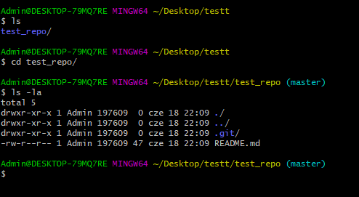
GIT i GITHUB - tutorial
Mamy repozytorium lokalnie o nazwie test_repo ☺

Slide 9
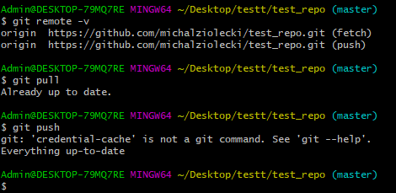
GIT i GITHUB - tutorial
Repozytorium zdalne możemy aktualizować przez git push a pobierać z niego aby zaktualizować stan na naszym komputerze przez git pull
Wyświetlenie repozytorium z którego pobraliśmy kod za pomocą komendy git remote -v

Slide 10
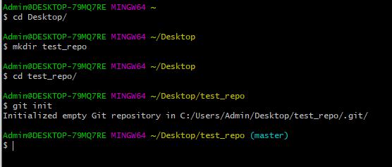
GIT i GITHUB - tutorial
Sposób 2: Tworzymy repozytorium lokalnie (na komputerze) i je wysyłamy:
- Komendą git init tworzymy repozytorium

Slide 11
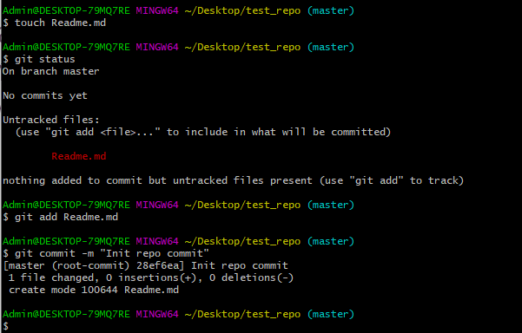
GIT i GITHUB - tutorial
Następnie musimy utworzyć pierwszy commit w repozytorium lokalnym.
Tworzymy np. pusty plik Readme.md (tutaj komendą touch) następnie
Sprawdzamy czy powstał git status, a następnie dodajemy do go śledzenia i wysyłamy kolejno git add <plik> lub git add . i git commit –m ”komentarz”

Slide 12

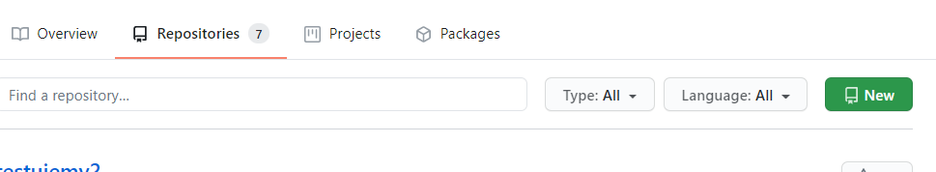
GIT i GITHUB - tutorial
Tworzymy puste repozytorium na github i kopiujemy do niego link:
- Klikamy w „Repositories”
- Następnie „New”

Slide 13
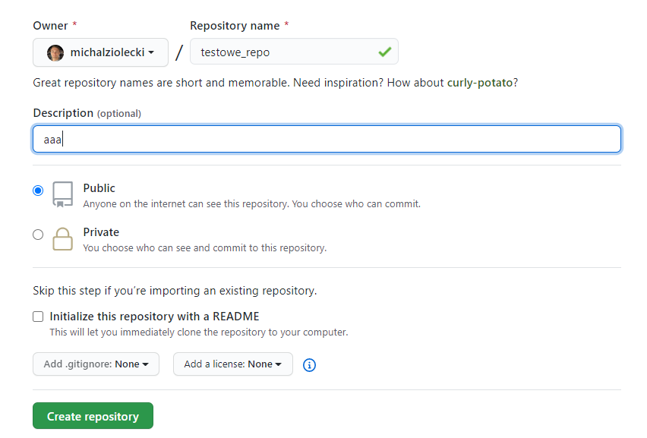
GIT i GITHUB - tutorial
Tworzymy puste repozytorium – Nie możemy inicjalizować Readme !

Slide 14
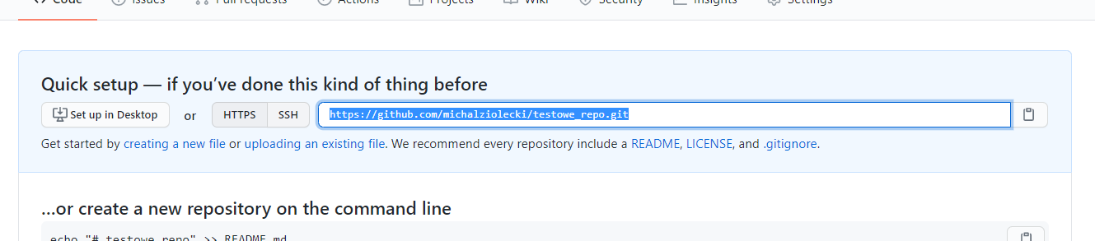
GIT i GITHUB - tutorial
Kopiujemy adres do nowego repo:

Slide 15
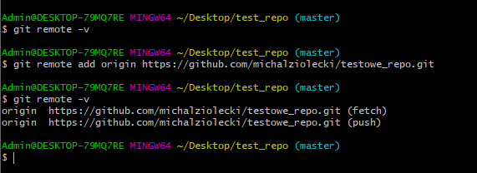
GIT i GITHUB - tutorial
Dodajemy do lokalnego repozytorium adres zdalnego:
git remote –v listuje zdalne repozytoria na które możecie wysyłać kod
git remote add <alias> <adres> - dodaje adres do zdalnego repozytorium na który możecie wysyłać kod alias głownego repo to „origin”

Slide 16
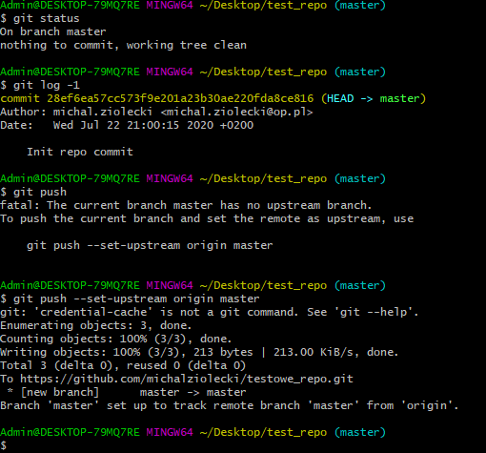
GIT i GITHUB - tutorial
Wysyłamy zmiany na zdalne repozytorium (serwer) ☺
Używamy komendy
git push --set-upstream origin master
– podczas pierwszego użycia pozwala to wskazać na jakie repozytorium i na jaką gałąź wysyłać będziecie z lokalnej gałęzi kod.
Potem można używać
git push
co domyślnie wykona
git push origin master

Slide 17
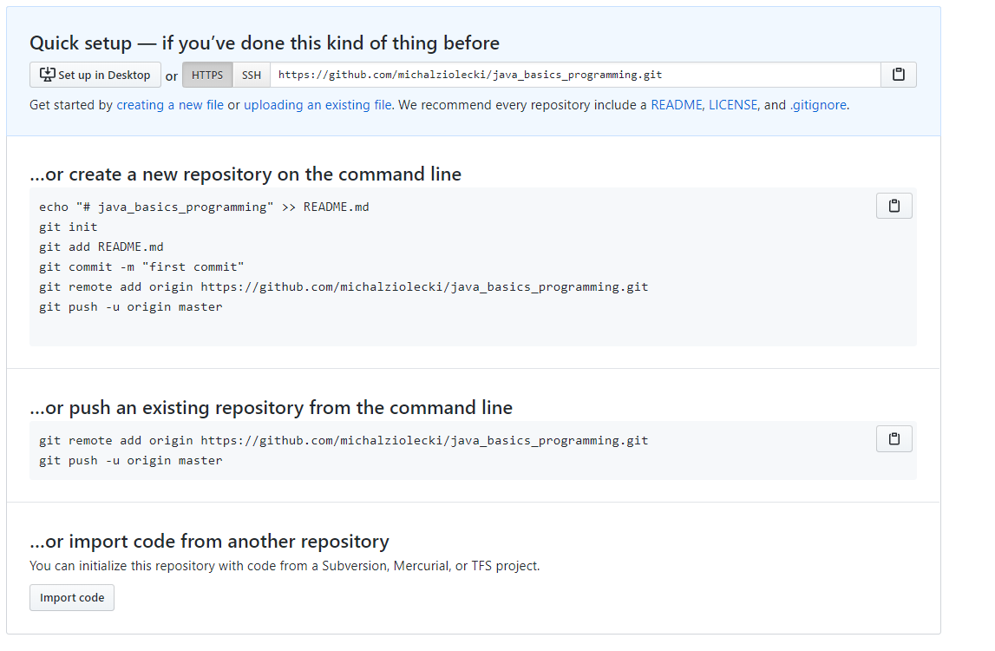
GIT i GITHUB - tutorial
Poradnik githubowy

